Slide 1
De Vlaamse Pesticidenzaak
Heleen De Smet, 27 maart 2023

Slide 2
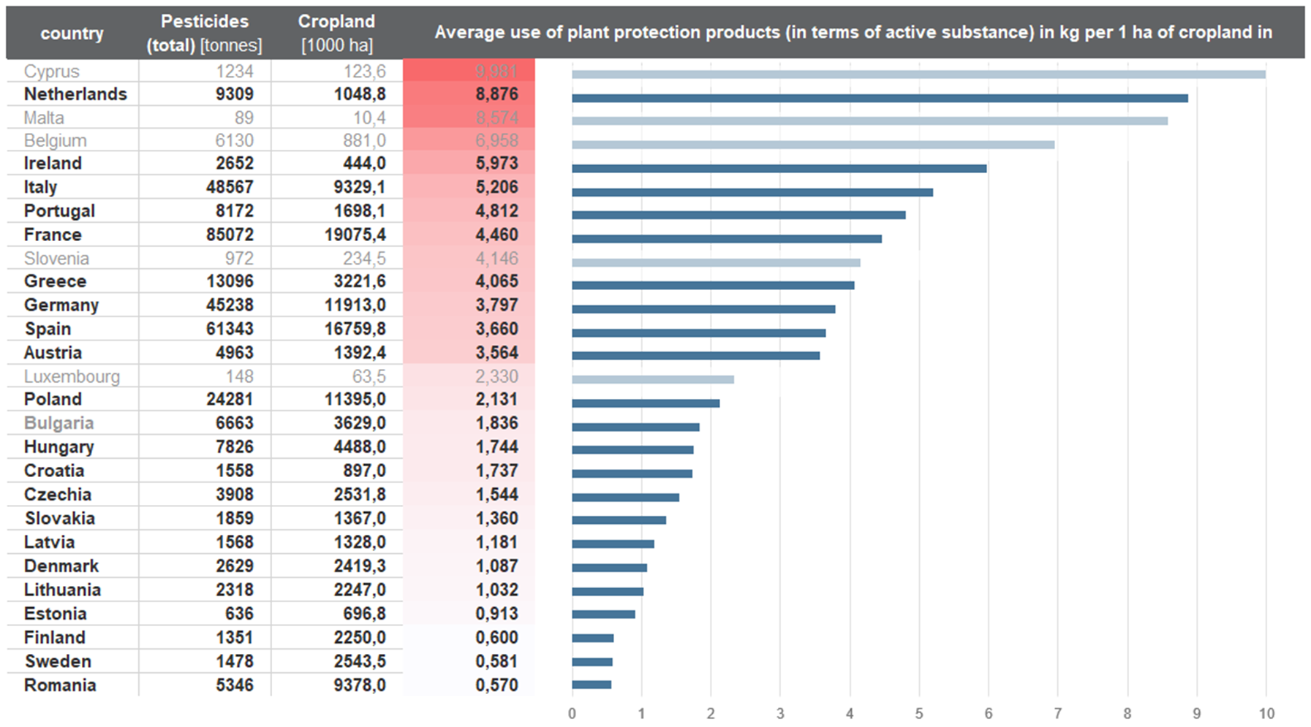
België op 4e plaats in gebruik werkzame stof per hectare
Bron: FAO

Slide 3
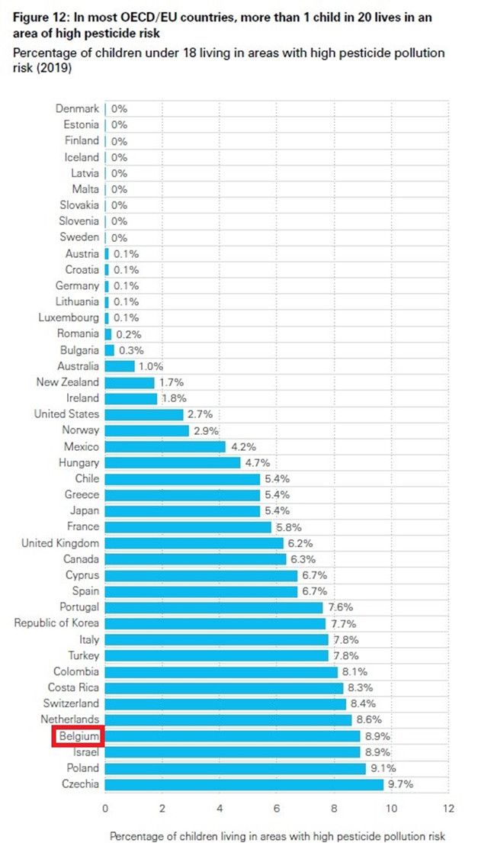
8,9% van Belgische kinderen loopt hoog risico
Bron: Unicef (2021)

Slide 4
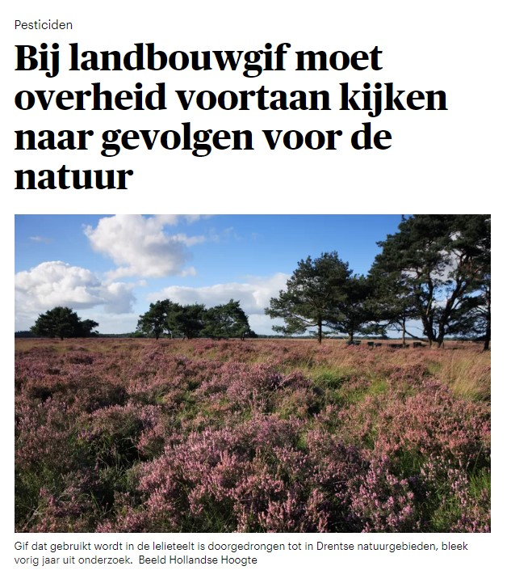
De inspiratie komt uit Nederland en Frankrijk

Slide 5
De Vlaamse Pesticidenzaak
Coalitie van BBL, Dryade, Natuurpunt, Velt, WWF
Oktober 2022 Ingebrekestelling van de Vlaamse regering
Januari 2023 Dagvaarding van de Vlaamse regering voor de rechtbank van eerste aanleg te Brussel
Januari 2024 Pleidooien
Notes:
25/10/22 23/01/23

Slide 6
De Pesticidenzaak - 3 krachtlijnen
De afwezigheid van een passende beoordeling voor pesticidengebruik in of nabij Natura 2000-gebieden;
De afwezigheid van een verbod of beperkingen op het gebruik van pesticiden in:
gebieden die door het brede publiek of door kwetsbare groepen worden gebruikt;
beschermde zones omschreven in de Kaderrichtlijn Water; en
Natura 2000-gebieden.

Slide 7
De Pesticidenzaak - 3 krachtlijnen
3. De afwezigheid of uitbreiding van bufferzones rond:
oppervlaktewateren;
Natura 2000-gebieden;
gebieden die door het brede publiek of door kwetsbare groepen worden gebruikt.

Slide 8
1/ Inbreuk op de Habitatrichtlijn (art. 6, 3)
Europese Habitatrichtlijn (art. 6, 3)
Alle activiteiten met mogelijks significante effecten moeten passend beoordeeld worden
Vlaanderen
Alleen vergunningsplichtige activiteiten passend beoordeeld
Voor meldingsplichtige of vrijgestelde activiteiten geen passende beoordeling
Pesticidengebruik = vrijgestelde activiteit; en wordt dus niet passende beoordeeld

Slide 9
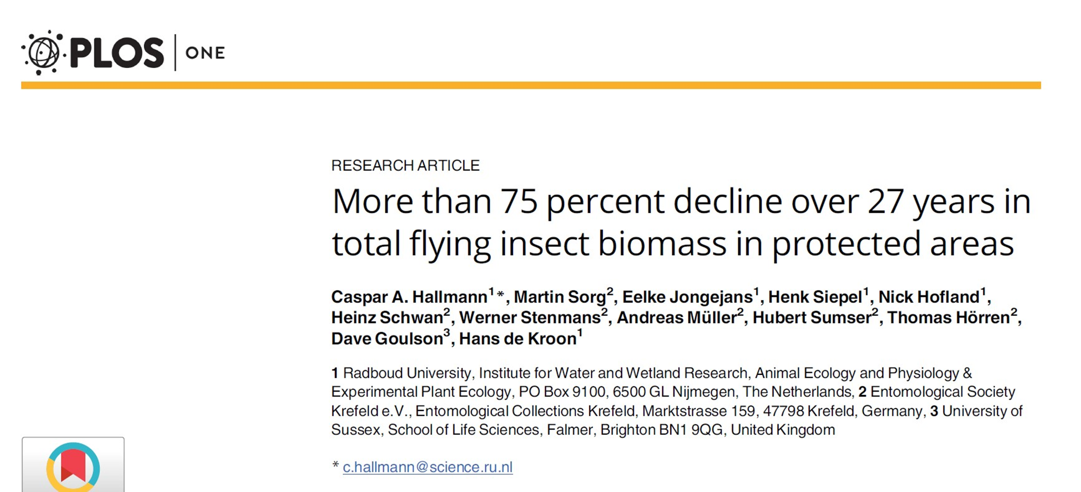

Slide 10
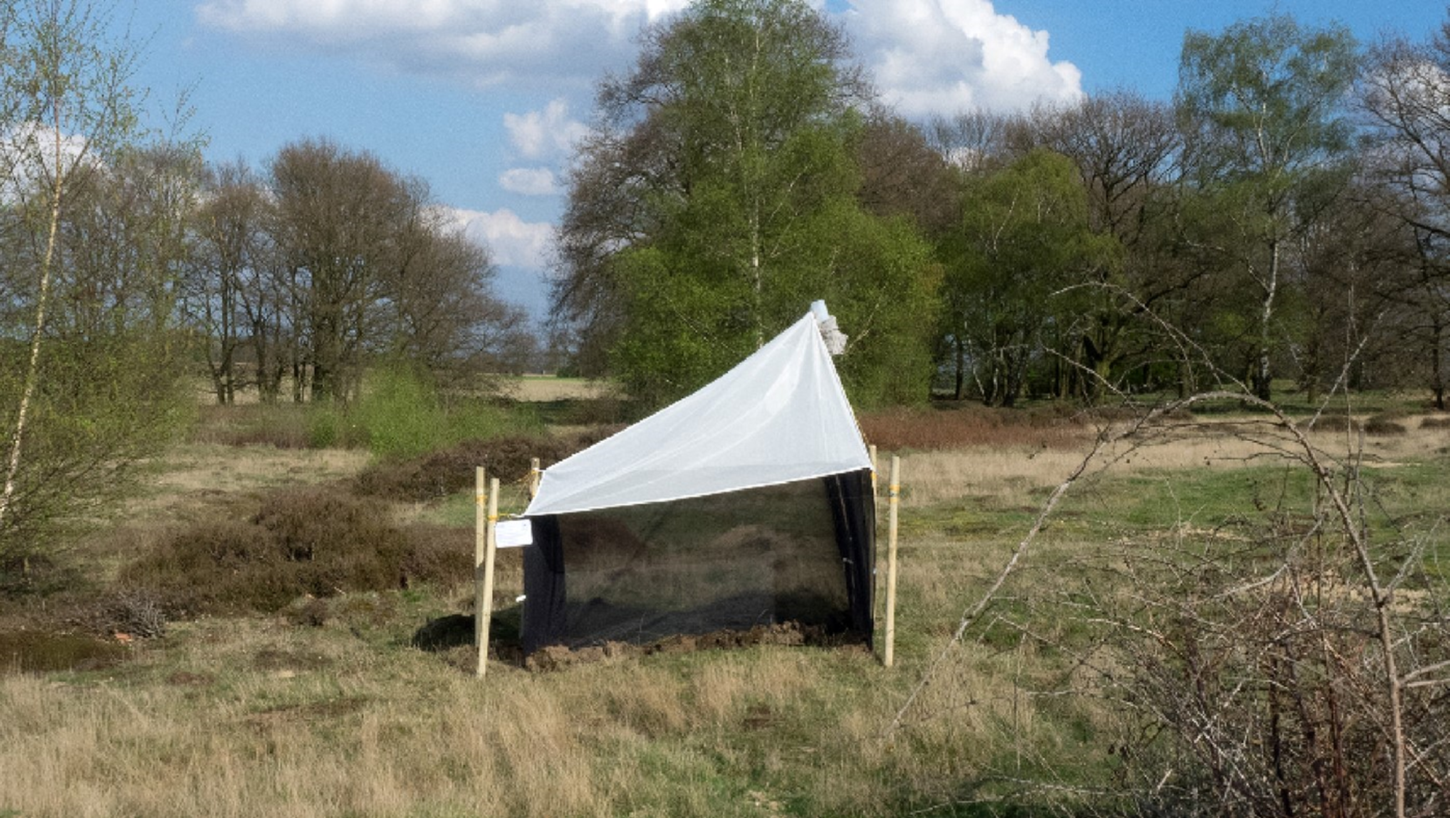

Slide 11
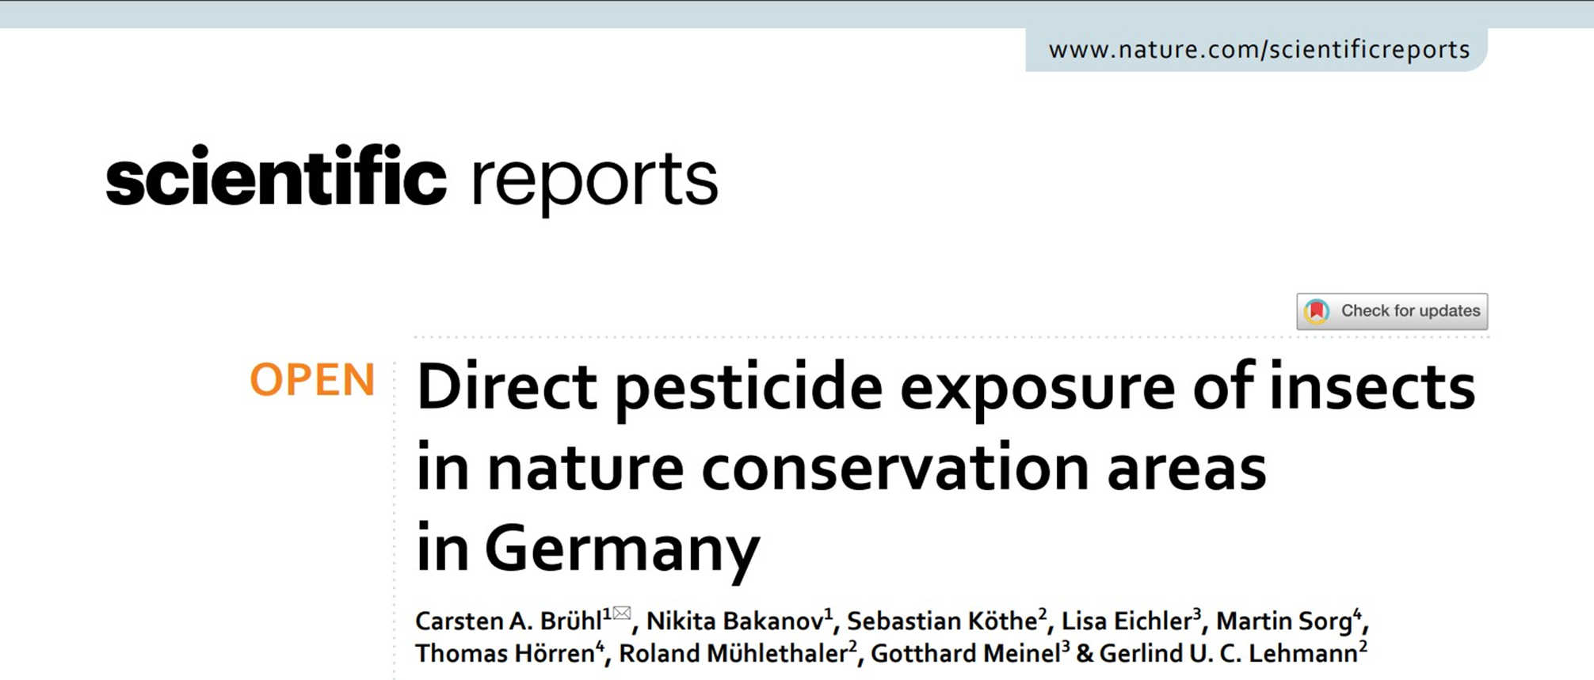
Directe pesticidenblootstelling van insecten
Vastellingen: In totaal 47 verschillende pesticidenresidu's Per insect gemiddeld 16,7 pesticiden Link met landbouw in een straal van 2 kilometer

Slide 12
2/ Inbreuk op de Pesticidenrichtlijn (Art 12, a) en b) )
De afwezigheid van een verbod of beperkingen op het gebruik van pesticiden in:
beschermde zones omschreven in de Kaderrichtlijn Water;
Natura 2000 gebieden.
De omzetting van de Pesticidenrichtlijn gebeurde in Vlaanderen niet voor beschermde zones en Natura 2000-gebieden

Slide 13
3/ Bufferzones
De afwezigheid of uitbreiding van bufferzones rond:
gebieden die door het brede publiek of door kwetsbare groepen worden gebruikt;
oppervlaktewateren; en
Natura 2000-gebieden.

Slide 14
Het brede publiek en kwetsbare groepen
Gedefinieerd in verordening 1107/2009 als o.a.
Zwangere vrouwen en vrouwen die borstvoeding geven;
Ongeboren kinderen, baby’s en kinderen;
Ouderen
In Vlaanderen ontbreken bufferzones rond crèches, scholen, ziekenhuizen, speelpleinen, rusthuizen én de huiskavel
Notes:
die doelgroepen zitten vaak thuis

Slide 15
Oppervlaktewater en Natura 2000-gebieden
Er is geen bufferzone rond Natura 2000-gebieden
De bufferzone rond oppervlaktewater dient uitgebreid te worden

Slide 16
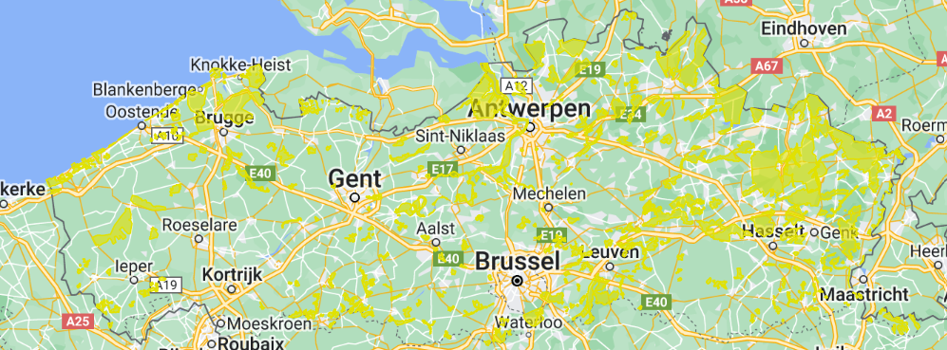
Natura 2000 in Vlaanderen: erg versnipperd
Bron: natura2000.vlaanderen.be

Slide 17
De situatie in Wallonië?
een passende beoordeling voor pesticidengebruik in of nabij Natura 2000-gebieden verplichten
verbod of beperking op pesticidengebruik in beschermde gebieden invoeren
beperkingen op pesticidengebruik in Natura 2000-gebieden aanscherpen
uitbreiding bufferzone rond oppervlaktewater
bufferzone rond de huiskavel
bufferzone rond Natura 2000-gebieden

Slide 18
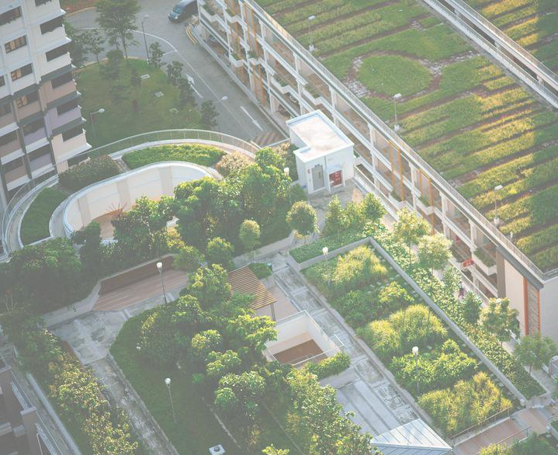
Contacteer ons
Dries Verhaeghe Dryade dries@dryade.info Heleen De Smet Bond Beter Leefmilieu heleen.desmet@bblv.be

